Slide 1

Struttura App per nuovo Server
Data revisione: 27/03/2020

Slide 2

Specifiche App per nuovo Server
Descrizione revisioni
Data | Autore | Descrizione
08/04/2020 | Cecconello | Struttura xSetup
16/04/2020 | Cecconello | Struttura xSetup
17/04/2020 | Cecconello | Aggiunte Dialog ( raggruppamento e scene DALI ), Pagina stato dei gruppi.
22/04/2020 | Cecconello | Aggiunte pagine macro, scheduler e inputs

Slide 3
Il progetto sarà realizzato utilizzando:
VUE
VUE router
Vuetify.js – Framework7-VUE ??
Vuex
AXIOS
Cordova
…
Valutare floating buttons
Stepper per il configuratore del primo avvio
Sistema di traduzione multilingua
Sistema di personalizzazione interfaccia in base all’utente
Wizard di configurazione per definire il tipo di impianto

Slide 4
HOME
Per il momento semplice schermata di benvenuto.

Slide 5
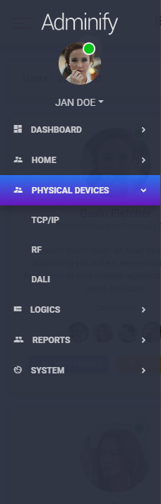



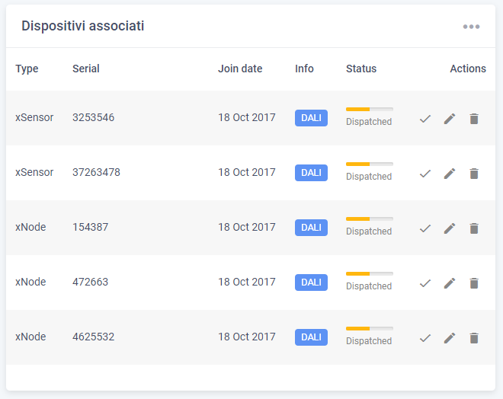
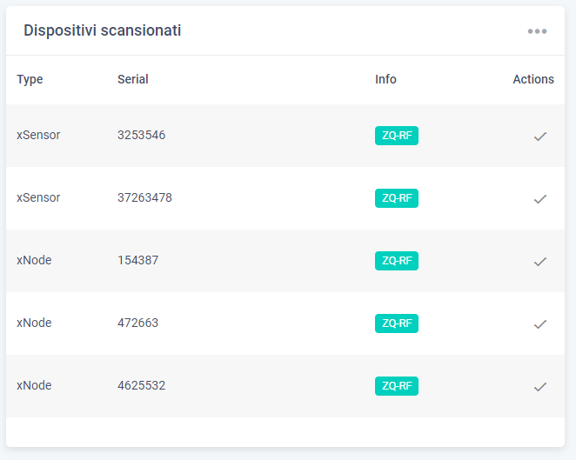


TAB per selezione canale trasmissivo e sotto i relativi dispositivi associati al server, oltre che opzioni differenti di scansione
SCAN lancia la scansione sul tipo di canale selezionato. (TCP/IP, bluetooth)
ADD permette l’inserimento di un nodo manualmente inserendo l’indirizzo IP
BT
Gateway TCP/IP
TEST esegue un comando di ping all’indirizzo IP per verificare se sia alimentato e funzionante.
MAC
IP
MAC
IP
ETH
AB:12:E4:C2:34:90
3.5
ONLINE
ETH
AB:12:E4:C2:34:90
192.168.100.23
3.5
Vista volatile di una scansione.
DA INVERTIRE POSIZIONE con la colonna dispositivi associati.
ETH
AB:12:E4:C2:34:90
3.11
OFFLINE
ETH
AB:12:E4:C2:34:90
3.11
192.168.100.54
GATEWAY
AB:12:E4:C2:34:90
7.1
ONLINE
ETH
AB:12:E4:C2:34:90
7.1
ETH
192.168.100.45
WIRELESS END DEVICES
Pulsante v associa il device al server inserendolo nel database
ETH
AB:12:E4:C2:34:90
7.2
ONLINE
ETH
AB:12:E4:C2:34:90
7.2
192.168.100.158
WIRED DEVICES
AB:12:E4:C2:34:90
7.8
OFFLINE
ETH
AB:12:E4:C2:34:90
7.8
ETH
192.168.100.214
ICONA cestino permette di rimuovere il dispositivo dal server (UNJOIN).
Inversione posizione finestre
Le tabelle devono avere la possibilità di ordinamento per ogni colonna
Da valutare se mettere il campo ricerca sotto l’header di ogni colonna per fare più filtri
Aggiungere un pulsante sotto actions per aprire la web-app del dispositivo.
Da vedere se funziona in MQTT

Slide 6


TAB per selezione canale trasmissivo e sotto i relativi dispositivi associati al server, oltre che opzioni differenti di scansione
SCAN lancia la scansione sul tipo di canale selezionato.
ADD permette l’inserimento di un nodo manualmente tramite seriale
Filtro per vedere tutti i devices oppure solo quelli non JOIN
BT
LORA
IDENTIFY lancia comando di identificazione sui nodi selezionati (che sia join o unjoin)
TEST lancia una richiesta al nodo selezionato per vedere se alimentato e funzionante.
Group
Group
3.5
3.5
Vista volatile di una scansione.
DA INVERTIRE POSIZIONE con la colonna dispositivi associati.
3.11
3.11
GATEWAY
7.1
7.1
WIRELESS END DEVICES
Pulsante v associa il device al server inserendolo nel database
7.2
7.2
WIRED DEVICES
7.8
7.8
ICONA cestino permette di rimuovere il dispositivo dal server (UNJOIN).
Inversione posizione finestre
Le tabelle devono avere la possibilità di ordinamento per ogni colonna
Da valutare se mettere il campo ricerca sotto l’header di ogni colonna per fare più filtri
SCAN
Alla pressione apertura dialog per scegliere quale antenna utilizzare se quella interna oppure gateway esterni.
FRECCIA a sinistra permette di joinare il dispositivo al server OFFLINE valutare un registro di associazione al server da scrivere sul dispositivo fisico oppure selezione degli ID network utilizzabili da un server. ONLINE le informazioni di associazione al server sono salvate nel cloud quindi se un nodo che compare a seguito di una scansione ma appartenente ad un altro server deve essere comunicato a video
Se cerco di joinare un nodo appartenente ad un altro server ho due possibilità: 1, andare a liberare il nodo tramite l’altro server per poi tornare sul primo ejoinarlo. 2, se joino un nodo già joinato, tramite MQTT vado a disassociarlo automaticamente dall’altro server.
I pulsanti SCAN ADD ecc.. Potranno differire in base al canale trasmissivo scelto

Slide 7



Scansione DALI, permette di lanciare un comando di scansione su tutti i dispositivi selezionati
Lancia comando System extension su tutti i nodi selezionati
Lancia comando di aggiornamento stato shortaddress su tutti i nodi selezionati
Lancia procedura guidata di identificazione driver DALI
Lancia procedura di configurazione delle scene dali.
EXT
Dispositivi con gestione DALI
EXT
STATUS
GROUPING
SCENE
Address
Address
Name
DALI Group
Status
2/4
0
N.A.
OK
TEST
4/4
1
2
FAULT
TEST
2/4
2
4
OK
TESTT
GATEWAY
0
3/4
3
OK
TEST
WIRELESS END DEVICES
WIRED DEVICES
1/4
4
15
OK
TEST
Mostra lo stato avanzamento della scansione o system extension
Pulsante per procedura assegnazione gruppi
Campo per modifica etichetta del driver DALI
Fa lampeggiare il driver.
Apertura dialog con pulsante di stop
Esegue una verifica di stato su quell’address DALI
Query diretta sul dali.
In status comparirà un icona di caricamento fino all’esito.
PROCEDURA GUIDATA IDENTIFY:
Alla pressione del pulsante lanciare comando broadcast OFF e di seguito lanciare comando 100% il primo driver oppure farlo lampeggiare.
Nello stesso tempo comparirà una dialog con:
Input per inserimento del nome.
Next per accendere o far lampeggiare il prossimo driver DALI spegnendo quello corrente.
Finish per fine procedura riaccendendo tutto.
Se campo nome vuoto inserire di deafult seriale.A+address ( 3253546.D0)
Driver indirizzati / massimo di driver gestibili che varia da prodotto a prodotto
PROCEDURA GROUPING:
Ogni address DALI potrà essere assegnato ad 1 o più gruppi (0..15).
Alla pressione del pulsante comparirà una dialog per la configurazione dei gruppi.
PROCEDURA GROUPING:
Ogni address DALI potrà essere assegnato ad 1 o più gruppi (0..15).
Alla pressione del pulsante comparirà una dialog per la configurazione dei gruppi.

Slide 8
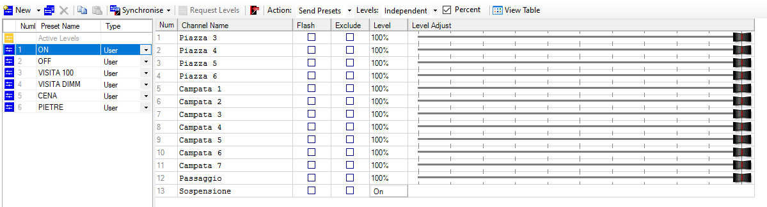
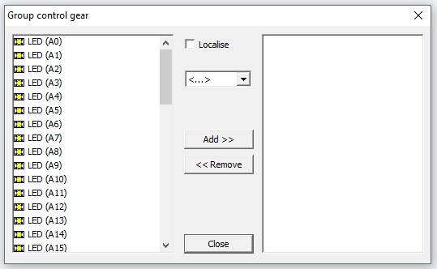
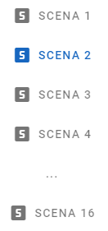

Dialog raggruppamento
Dialog Scene
Esempio preso da master configurator
Esempio preso system builder Dynalite
Elenco driver presenti
Elenco driver nel gruppo
Elenco scene DALI (16)
Elenco short address o gruppi DALI
Address
Group
Possibilità di gestire i singoli short oppure i gruppi DALI
Selezione scena
Campo di selezione gruppo
Address
Name
EX
Level
Elenco driver presenti, in questo elenco compaiono tutti i driver non associati al gruppo.
Un driver appena associato al gruppo scomparirà dalla lista.
Se seleziono un nuovo gruppo compariranno ancora tutti i driver non associati a quest’ultimo.
0
B1.5
1
B1.23
2
B1.8
3
B1.62
Se selezionato lo short address verrà escluso dalla scena inserendo il valore 255
Modifica del livello tramite inserimento da campo testuale o tramite range slider.
Valore da 0-100

Slide 9
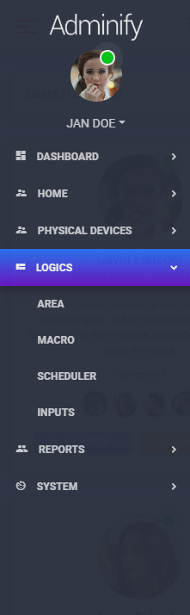
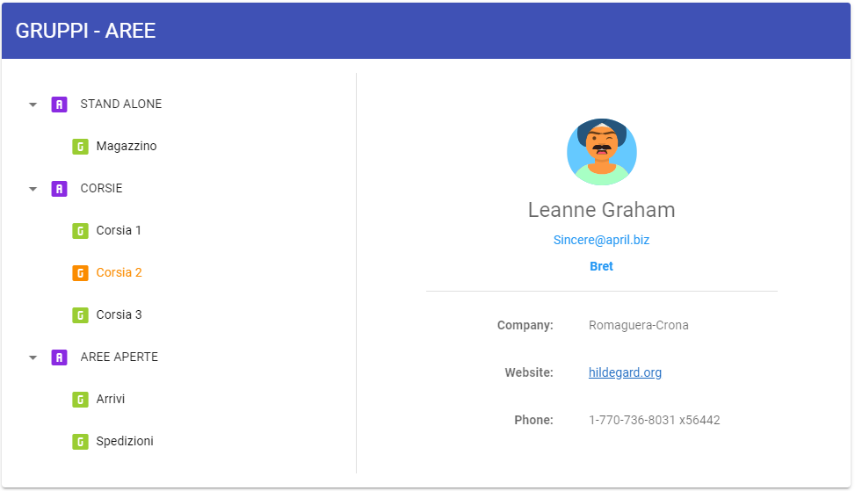



Dispositivi associati cliccabile solo se si seleziona un gruppo
Configurazione delle modalità di lavoro di un gruppo o di tutti i gruppi sotto l’area selezionata
Componente treeview
L’albero rimane sempre visibile con qualsiasi tab selezionato
Pagina GRUPPO/AREA
Pagina informativa sullo stato del gruppo con qualche pulsante di base per controllarla, disattiva se selezionata un’area
TABS da spostare interni alla card
Da aggiungere la scelta del MASTER
E sensori disattivi
TABS o fultri per selzionare la tipologia di canale da visualizzare
ADD AREA
ADD GRUPPO
Dispositivi associati
Modalità di lavoro
Stato
Proprietà
Group
Group
Inserisco il device nel gruppo con apertura caricamento (scriuttura async)
3.1
3.5
AREA
3.1
3.11
MACRO
3.1
7.1
Permetterà l’associazione IDNetwork-Gruppo (Per l’utente gruppo 34) e scompariranno dall’elenco dei dispositivi fisici (per ora non prevediamo multi area). Tramite una spunta da inserire a fianco dell’input ricerca sarà possibile vedere tutti i dispositivi anche quelli assegnati questo servirà anche per correggere errori di assegnazione, per fare questo al posto del pulsante freccia a sinistra comparirà un’informativa del gruppo a cui è stato assegnato. Se connesso e già configurato tramite app le aree saranno già caricate e riempite
SCHEDULER
3.1
7.2
INPUTS
3.1
7.8
Possibilità di selezionare Area o gruppo
Rimuovo il device dal gruppo con apertura caricamento (scriuttura async)
ADD Area crea una nuova area e la seleziona automaticamente.
ADD Gruppo crea un nuovo gruppo e lo seleziona automaticamente
Le aree possono contenere solo una tipologia di dispositivo fisico (DALI, ZQ-RF, ZIGBEE), mentre l’unico jolly sarà il protocollo TCP/IP perché potremmo avere dei sensori virtualizzati su ETHERNET
L’area stand alone equivale al gruppo 0 di un IDNetwork
Drag&Drop per rimuovere o inserire nel gruppo

Slide 10
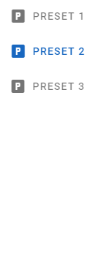
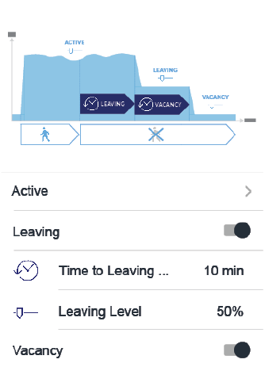
Dispositivi associati cliccabile solo se si seleziona un gruppo
Configurazione delle modalità di lavoro di un gruppo o di tutti i gruppi sotto l’area selezionata
Componente treeview
L’albero rimane sempre visibile con qualsiasi tab selezionato
Pagina GRUPPO/AREA
Pagina informativa sullo stato del gruppo con qualche pulsante di base per controllarla, disattiva se selezionata un’area
TABS da spostare interni alla card
ADD AREA
ADD GRUPPO
EDIT
Dispositivi associati
Modalità di lavoro
Stato
Proprietà
All’interno sarebbe comodo un pulsante di verifica per lanciare una verifica sui registri di tutti i nodi dell’area e segnalare in caso ci fossero delle anomalie sulla programmazione richiedendo una conferma per ripristinare la configurazione.
AREA
MACRO
SCHEDULER
INPUTS

Slide 11
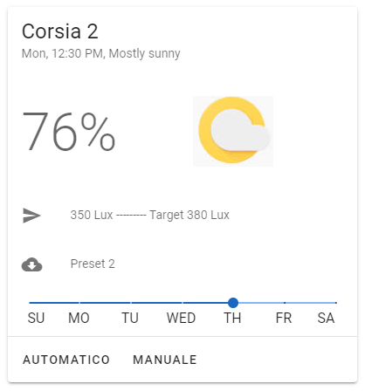

Dispositivi associati cliccabile solo se si seleziona un gruppo
Configurazione delle modalità di lavoro di un gruppo o di tutti i gruppi sotto l’area selezionata
Pagina per modifica nome area gruppo, definizione idnetwork LG ecc.
Componente treeview
L’albero rimane sempre visibile con qualsiasi tab selezionato
Pagina GRUPPO/AREA
Pagina informativa sullo stato del gruppo con qualche pulsante di base per controllarla, disattiva se selezionata un’area
ADD AREA
ADD GRUPPO
Dispositivi asociati
Modalità di lavoro
Stato
Proprietà
AUTOMATICO
MANUALE 100
AREA
MANUALE OFF
MACRO
PRESET 1
SCHEDULER
PRESET 2
INPUTS
PRESET 3

Slide 12
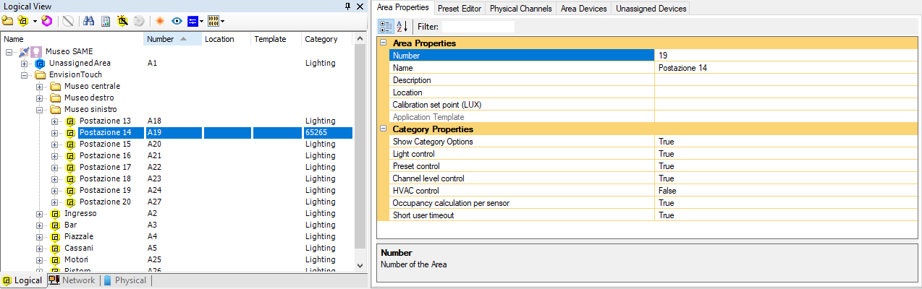
Gestione aree Dynalite

Slide 13
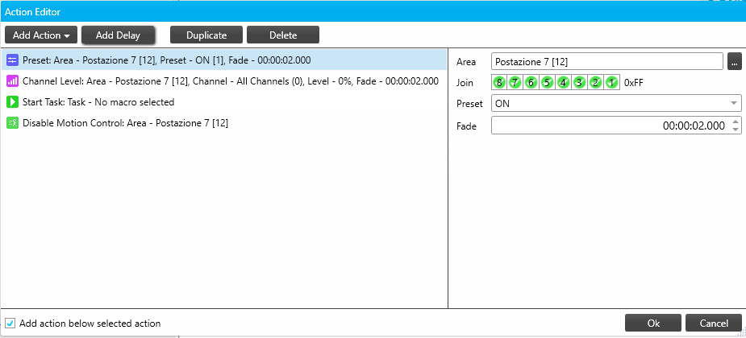
Editor macro Dynalite
Compare un elenco a discesa contenete tutte le azioni inseribili

Slide 14



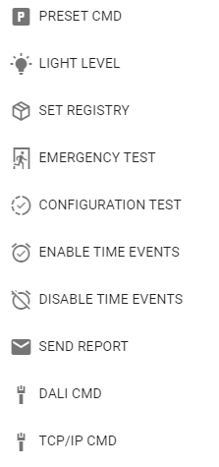
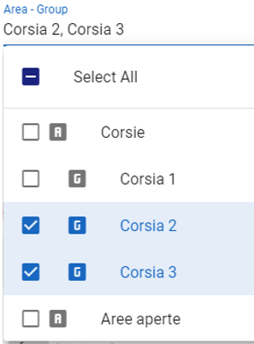
Attivazione modalità cancellazione facendo comparire le icone a fianco delle cartelle o delle cartelle
Pagina GRUPPO/AREA
Selezione del tipo di action che caricherà un form dedicato sottostante
Pulsante aggiungere un action, di default action nulla.
Aggiunge una action di tipo delay con valore default 2 seocndi
Pulsante per eliminare l’action selezionata
Esecuzione della macro in prova, valutare se possibile stato avanzamento delle actions.
MACRO
ADD FOLDER
ADD MACRO
EDIT
ADD ACTION
ADD DELAY
DELETE
TEST
SPECIALI
Area/gruppo pilotato
Numero preset
Ferie
Area/gruppo pilotato
Livello di luce
LAVORATIVO
Nome registro
Valore
Light level options
Sezione per la configurazione della action selezionata
AREA
Turno 1
Area/gruppo
MACRO
Turno 2
Area/gruppo
SCHEDULER
Area/gruppo
Turno 3
INPUTS
Area/gruppo
EMERGENZA
Area/gruppo
Anti intrusione
Area/gruppo
Blackout
Area/gruppo

Slide 15
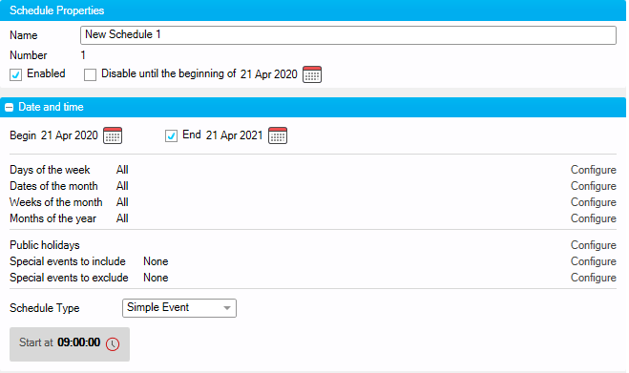

Pagina GRUPPO/AREA
DATA - ORA
SCHEDULE
TEST
ADD FOLDER
ADD EVENT
EDIT
HOLYDAY
SPECIALI
Abilita o disabilita fino ad una data precisa
Ferie
Data inizio posticipato e termine evento
LAVORATIVO
Selezione giorno della settimana
AREA
Turno 1
MACRO
Turno 2
SCHEDULER
Selezione di evento semplice o fascia orario con ora di inizio e ora di fine
Turno 3
INPUTS
EMERGENZA
START MACRO
Anti intrusione
Select macro
Blackout
Turno 2

Slide 16
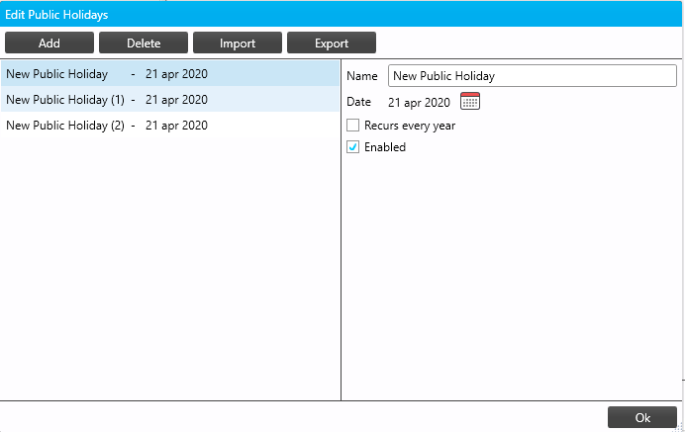
DIALOG HOLIDAYS
Import from CSV
Export to CSV
Aggiungi data
Cancella data
Date picker

Slide 17
Elenco dispositivi con gestione pulsanti.
Da aggiungere pulsante per la creazione di pulsanti virtuali.
Pagina GRUPPO/AREA
Numero di ingressi fisici programmabili sul dispositivo selezionato
Proprietà configurazione ingressi
Dispositivi con pulsanti
Elenco pulsanti
1
2
Light level options
Sezione per la configurazione della action selezionata
3
AREA
4
MACRO
SCHEDULER
INPUTS

Slide 18
